Slide 1
Формы и технологии обучения в филиале УрФУ в г. Верхняя Салда

Slide 2
Формы проведения занятий
Традиционная – в аудитории с преподавателем
Дистанционная в форме вебинара с использованием сервисов connect.urfu.ru
Электронное обучение с использованием сервиса learn.urfu.ru
Электронное обучение с использованием портала openedu.ru
Расписание занятий можно посмотреть:
Из личного кабинета студента;
По номеру группы на сайте https://urfu.ru/ru/students/study/schedule/#student/
В группе Вконтакте https://vk.com/filial_urfu_vs
На информационных стендах в филиале

Slide 3
1. Регистрация учетной записи
id.urfu.ru

Slide 4
Поле для ввода идентификатора

Slide 5
При отсутствии контактных данных –
Направить ФИО, номер группы, номер
телефона и e-mail на адрес:
medisonw@gmail.com
или
vk.com/medisonv

Slide 6
2. Личный кабинет студента
Используя полученную учетную запись, Вы можете зайти в личный кабинет студента istudent.urfu.ru, где
публикуется информация о расписании занятий, баллах БРС и прочем.

Slide 7
Дистанционная в форме вебинара с использованием сервисов connect.urfu.ru
В расписании занятия по данной формой обучения сопровождаются ссылкой формата connect.urfu.ru/room_##, где ## - номер комнаты
Пройдя по данной ссылке Вы можете войти на вебинар в качестве гостя, используя в качестве имени свои ФИО.

Slide 8
Дистанционная в форме вебинара с использованием сервисов connect.urfu.ru

Slide 9
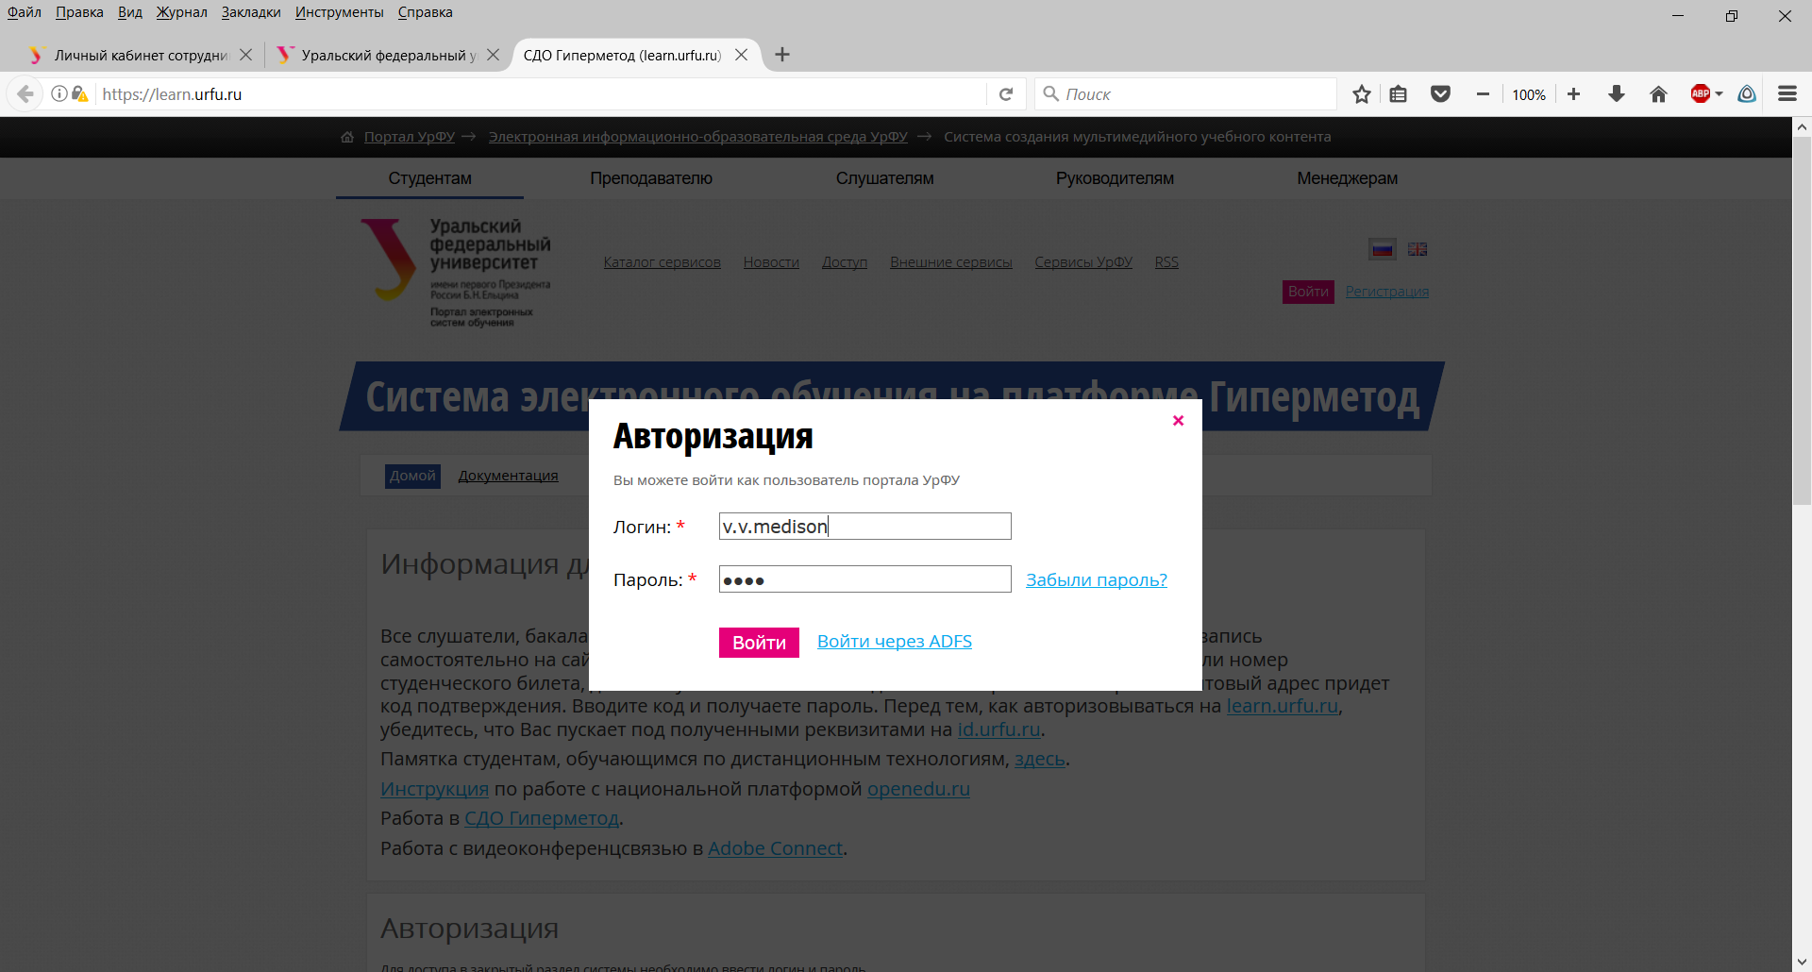
Электронное обучение с использованием сервиса learn.urfu.ru
По нажатию на кнопку «Войти» откроется окно авторизации, где нужно будет ввести свои логин и пароль, полученные при регистрации на id.urfu.ru

Slide 10
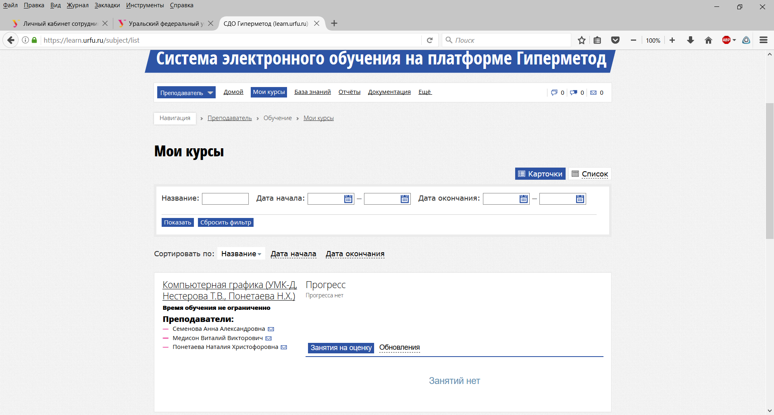
Электронное обучение с использованием сервиса learn.urfu.ru
В разделе «Мои курсы» перечислены все курсы, на которые зачислена Ваша группа. В рамках курса студенты обязаны выполнять задания преподавателя в установленные сроки, и самостоятельно изучать теорию.

Slide 11
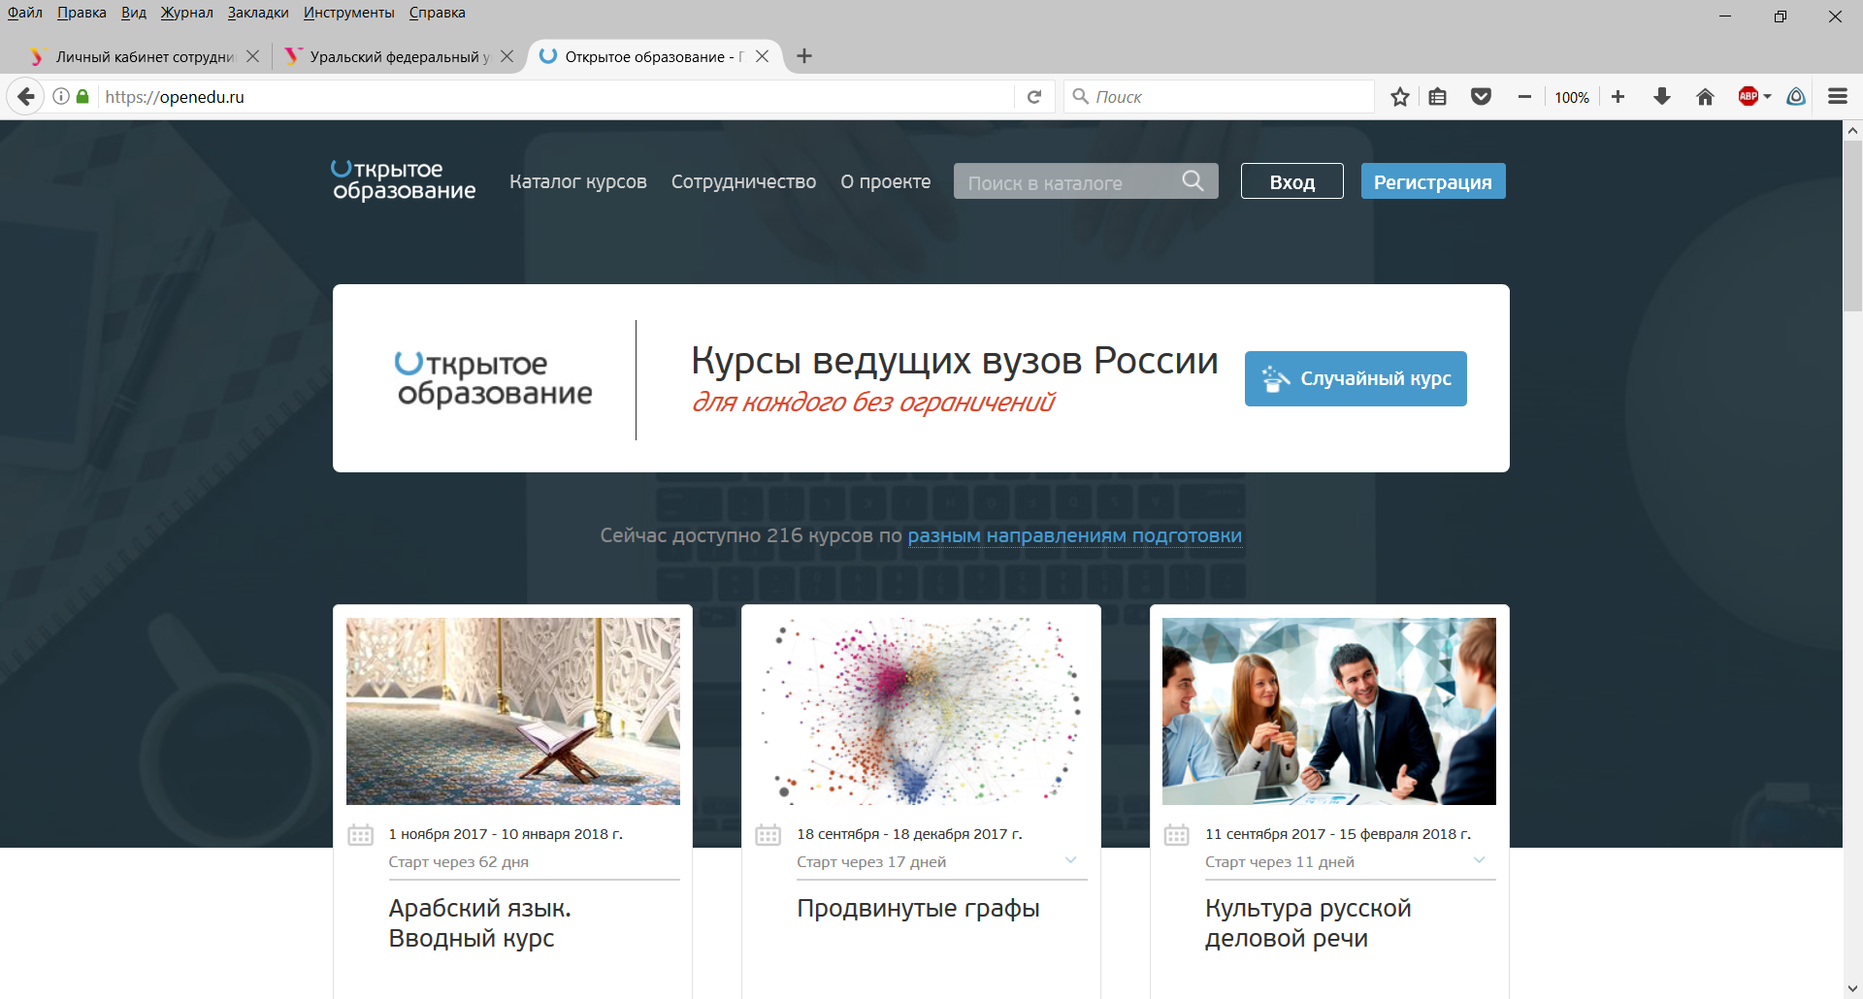
Электронное обучение с использованием портала openedu.ru

Slide 12
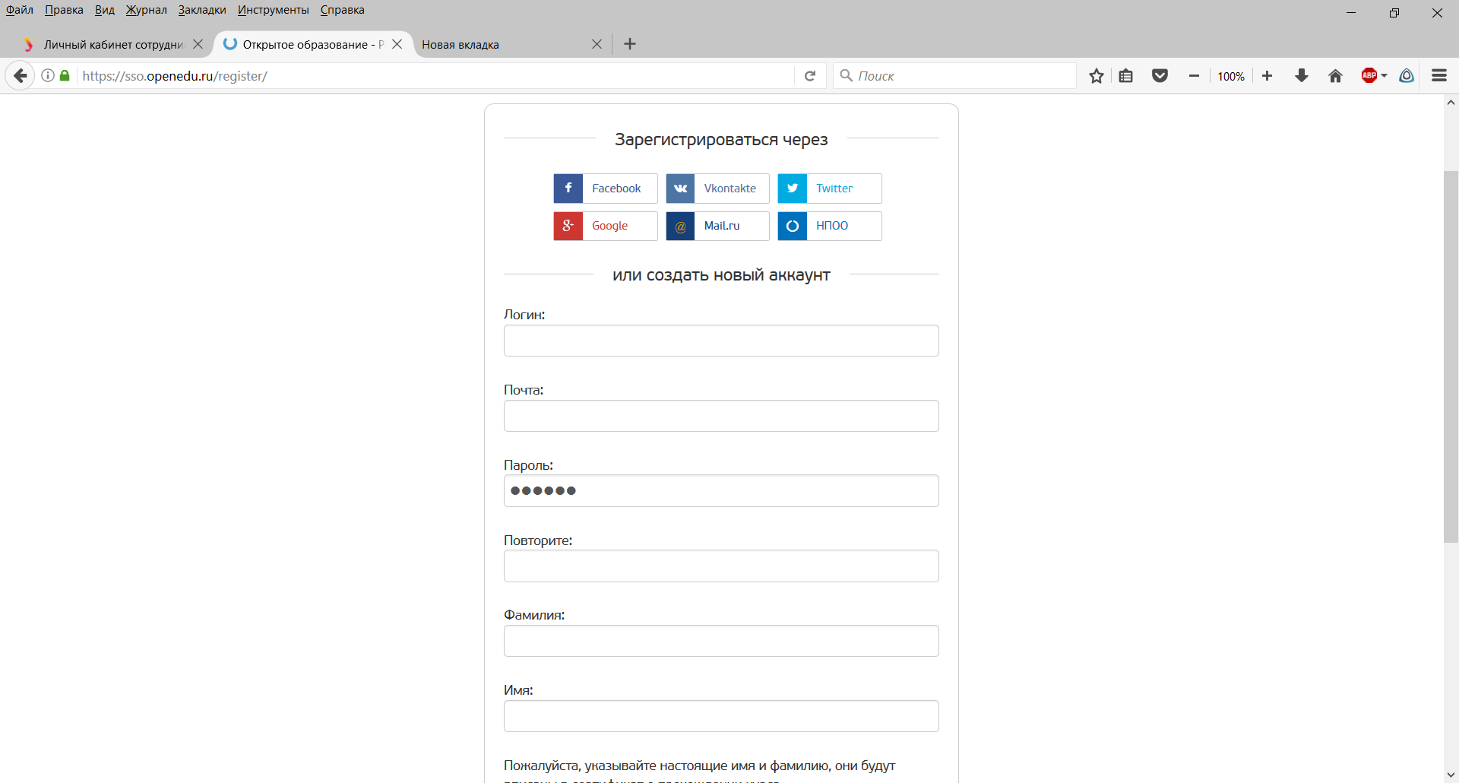
Электронное обучение с использованием портала openedu.ru
Необходимо зарегистрироваться после нажатия на кнопку «Регистрация»
В поле «Почта» необходимо указывать e-mail, полученный при регистрации на id.urfu.ru или иной e-mail, который необходимо будет сообщить старосте группы для формирования списка зарегистрированных на платформе.
Регистрация с использованием Facebook, Вконтакте, Twitter строго запрещена!

Slide 13
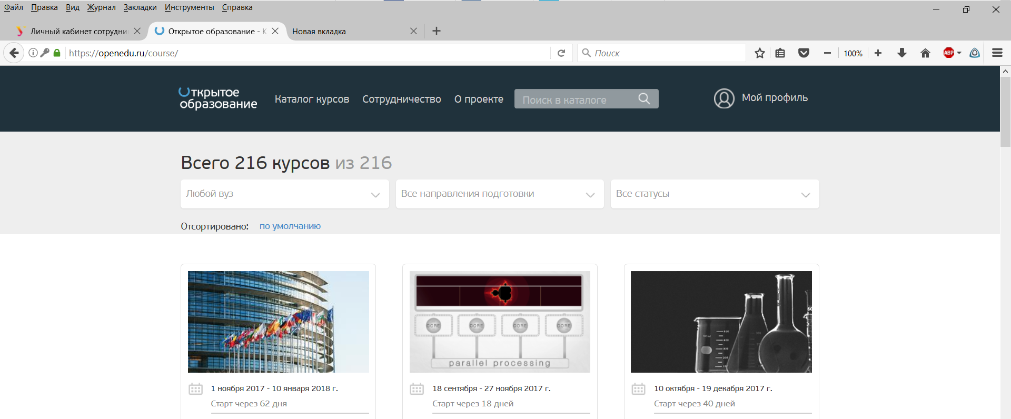
Электронное обучение с использованием портала openedu.ru

Slide 14
Контактные данные
Медисон Виталий, инженер
e-mail: medisonw@gmail.com или v.v.medison@urfu.ru
Vk: https://vk.com/medisonv
Telegram: https://t.me/tetrapotmelontea

